Slide 1


Slide 2
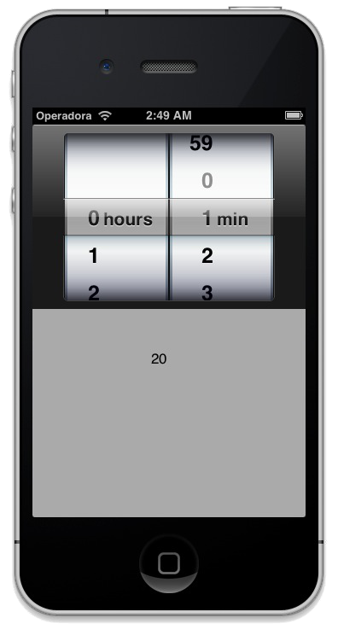
Desafio Timer
Criar um app que tenha um DatePicker uma label e um botão. O DatePicker deve ser do tipo CountDown e baseado na escolha do usuário gerar uma contagem regressiva em segundos que será exibida na label.
Enquando a contagem ocorrer o botão deve permanecer escondido e volta a ser mostrado quando a contagem termina.
NSTimer scheduledTimerWithTimeInterval
invalidate countDownDuration

